Slide 1
Урок математики в 6 классе
Подготовила и провела: учитель математики
МБОУ СОШ с. Метели Меркурьева М.В.

Slide 2
Ну-ка проверь, дружок,
Ты готов начать урок?
Все ль на месте,
Все ль в порядке-
Ручка, книжка и тетрадка?
Все ли правильно сидят?
Все ль внимательно глядят?

Slide 3
-Какую тему мы изучали на прошлом уроке?
-Кто предложит классу вопросы по изученной теме на прошлом уроке?

Slide 4
Вопросы
1. Что такое отношение?
2.На какие вопросы отвечает отношение?
3.Как можно записать отношение двух чисел?
4.Чем можно заменить знак деления?

Slide 5
Стоимость товара к его цене?
- Количество товара
Пройденный путь к скорости?
- Время

Slide 6
Задачи
а)Сколько килограммов винограда купила мама, если она отдала 250 рублей, если цена винограда 125 рублей?
б)Папа купил яблоки по цене 60 рублей, и заплатил за покупку 120 рублей. Сколько килограммов яблок купил папа?
в)Найдите время, за которое катер прошел 48 км со скоростью 12 км/ч.
г)За какое время проехал велосипедист 20 км со скоростью 5 км/ч
250:125=2 кг
120: 60=2 кг
48:12=4 часа
20:5= 4 часа

Slide 7
250:125 и 120:60
48:12 и 20:5
250:125 = 120:60
48:12 = 20:5

Slide 8
Можно ли найти отношение таких величин как:
а) 2 м и 4 кг,
б) 5 ч и 2 ч,
в) 3 кг и 3 ц?

Slide 9
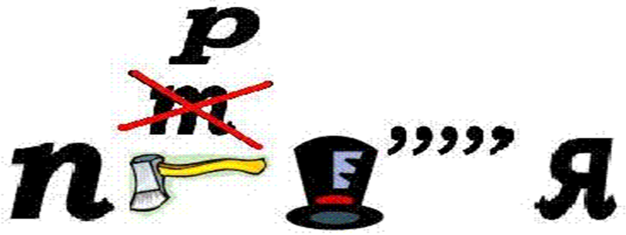

Slide 10
Пропорция.

Slide 11
«Пропорция – определенное соотношение частей между собой, соразмерность. В математике – равенство двух отношений»
Слово «Пропорция» произошло от латинского слова proportion- соразмерность.

Slide 12
a : b = c : d
-Как называют числа a, b, c, d?
- Назовите первый и последний члены пропорции? В обычной жизни первого и последнего мы называем крайние, значит ,
члены a и d называются..?
-Где находятся члены пропорции b и c..?
- Значит b и c мы будем называть..?

Slide 13
При решении заданий, в дальнейшем будем считать, что все члены пропорции отличны
от нуля.

Slide 14
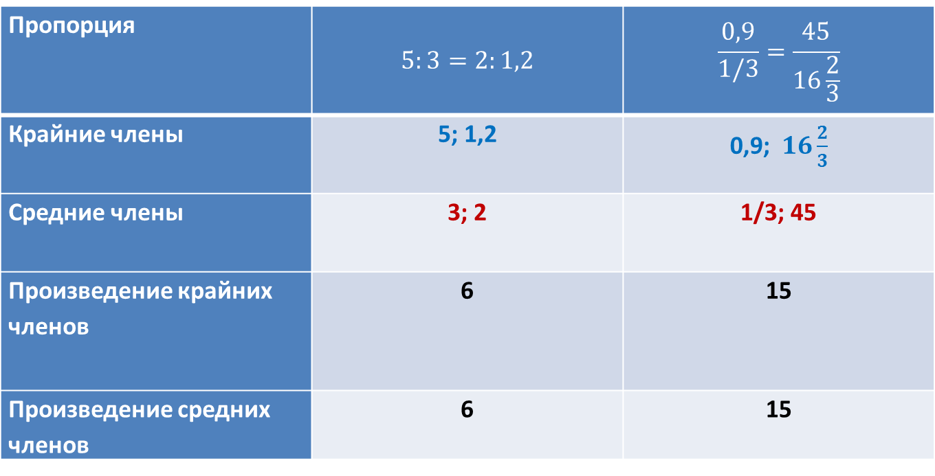
№ 766 (а, б).
Пропорция | $$5:3=2:1,2$$ | $$\frac{0,9}{1/3}=\frac{45}{16\frac{2}{3}}$$
Крайние члены | 5; 1,2 | 0,9; $16\frac{2}{3}$
Средние члены | 3; 2 | 1/3; 45
Произведение крайних членов | 6 | 15
Произведение средних членов | 6 | 15
В пропорции произведение крайних членов равно произведению средних членов

Slide 15
Физкультминутка
А и С, Д и В гуляли по тропе,
Вдруг пришел деленья знак
И рассорил всех подряд.
А осталась зла на С,
Д рассорилася с В.
Знак равно тут прибежал,
И друзей он приравнял.
Получился стих смешной,
О пропорции простой.

Slide 16
№ 767.
«В верной пропорции произведение крайних членов равно произведению средних членов».
«Если произведение крайних членов равно произведению средних членов пропорции, то пропорция верна».

Slide 17
№ 768(а, б, г, д).

Slide 18
Домашнее задание:
Всем: п.21 стр. 140 вопросы 1-5.
1 уровень - с. 142 ,№ 782.
2 уровень - с.142, № 782, 787 (а).
3 уровень – с.142, № 782, 787 (а), подготовить сообщение «Пропорция в окружающем меня мире».

Slide 19
Рефлексия:
-Я узнал…
-Мне удалось …
-Самым интересным для меня было…

Slide 20
Мой смайлик
Зеленый смайлик- урок понравился, но я не очень доволен своей работой.
Желтый смайлик - урок понравился и вы довольны своей работой.
Красный смайлик - урок не понравился, я не очень доволен своей работой

Slide 21
Спасибо за урок

